Slide 1
消息队列
赵勇

Slide 2
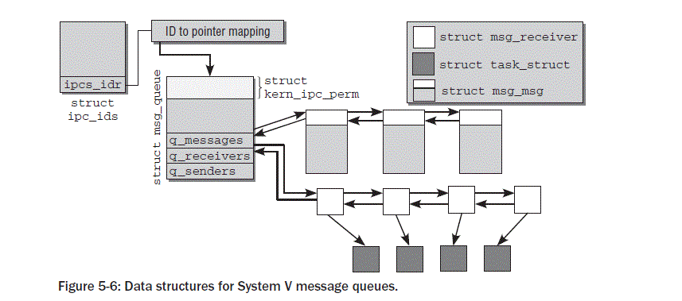
数据结构

Slide 3
结构ipc_ids （include/linux/ipc_namespace.h）
每个IPC 对象有一个ID号，每一类IPC 对象的所有ID构成ID集，ID集用结构ipc_ids描述，对象指针与ID通过IDR机制关联起来。IDR机制是一种用基数树存放ID和对象映射，作用类似于以ID为序号的数组，但不受数组尺寸的限制。
struct ipc_ids {
int in_use;/*当前使用中ipc对象的数目*/
unsigned short seq;/*序号*/
unsigned short seq_max;/*最大序号*/
struct rw_semaphore rw_mutex;
struct idr ipcs_idr;/*通过IDR机制将ID与结构kernel_ipc_perm类型建立关联*/
};

Slide 4
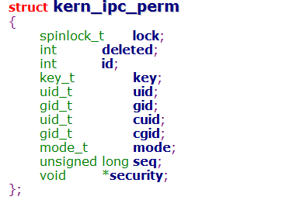
属性结构kern_ipc_perm(include/linux/ipc.h)
在结构kern_ipc_perm中，键值为公有和私有。如果键是公有的，则系统中所有的进程通过权限检查后，均可以找到IPC 对象的标识号。如果键是私有的，则键值为0，说明每个进程都可以用键值0建立一个专供其私用的对象。IPC对象的引用是通过标识号而不是通过键。
结构kern_ipc_perm是IPC对象的共有属性，每个具体的IPC对象结构将继承此结构。

Slide 5
消息队列实现是在内核内存中建立消息队列的结构缓存区，通过自定义的消息队列ID，在全局变量static struct ipc_ids msg_ids中定位找到消息队列的结构缓存区，并最终找到消息。全局数据结构struct ipc_ids msg_ids可以访问到每个消息队列头的第一个成员：struct kern_ipc_perm；而每个struct kern_ipc_perm能够与具体的消息队列对应起来，是因为在该结构中，有一个key_t类型成员key，而key则惟一确定一个消息队列。

Slide 6
msq_queue（include/linux/msg.h）
该结构包含了状态信息以及队列的访问权限
struct msg_queue {
struct kern_ipc_perm q_perm;
time_t q_stime; /* 上一次调用msgsnd的时间 */
time_t q_rtime; /*上一次调用msgrcv的时间*/
time_t q_ctime; /* 上一次的时间 */
unsigned long q_cbytes; /* 队列当前字节数*/
unsigned long q_qnum; /* 队列里的消息数 */
unsigned long q_qbytes; /* 队列的最大字节数*/
pid_t q_lspid; /* 上一次调用msgsnd进程的pid*/
pid_t q_lrpid; /* 上一次接收消息进程的pid*/
struct list_head q_messages; /*消息队列*/
struct list_head q_receivers; /*消息接收进程链表*/
struct list_head q_senders; /*消息发送进程链表*/
};
q_messages中各个消息都封装在一个msg_msg实例中。

Slide 7
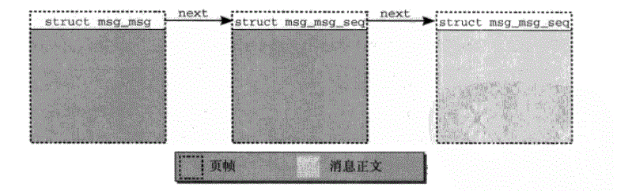
每个消息用一个msg_msg（include/linux/msg.h）结构描述，结构列出如下：
struct msg_msg {
struct list_head m_list; /*连接各个消息的链表元素*/
long m_type; /*消息类型*/
int m_ts; /* 消息正文长度*/
struct msg_msgseg* next;
void *security;/* the actual message follows immediately */
};

Slide 8
在通过消息队列通信时，发送进程和接收进程都可以进入睡眠：如果消息队列已经达到最大容量，则发送者在试图写入消息时会进入睡眠，如果队列中没有消息，那么接收者在试图获取消息时会进入睡眠。
睡眠的发送者放置在msg_queue的q_senders链表中，链表元素使用下列数据结（ipc/msg.c）：
struct msg_sender {
struct list_head list;
struct task_struct *tsk;
};
list是链表元素，tak是指向对应进程的task_struct的指针。

Slide 9
q_receivers链表中用于保存接收进程的数据结构：
struct msg_receiver {
struct list_head r_list;
struct task_struct *r_tsk;
int r_mode;
long r_msgtype;
long r_maxsize;
struct msg_msg *volatile r_msg;
};
其中不仅保存了指向对应进程的task_struct的指针，还包括了对预期消息的描述，以及指向msg_msg实例的一个指针。

Slide 10
消息队列
消息队列就是一个消息的链表。
可以把消息看作一个记录，具有特定的格式以及特定的优先级。
对消息队列有写权限的进程可以按照一定的规则向消息队列添加新消息； 对消息队列有读权限的进程则可以从消息队列中读走消息。
同一编号的消息按先进先出的次序处理。放置在队列开始的消息首先读取。

Slide 11
Shell环境下控制IPC
为方便对IPC对象的管理，Linux提供了专门的IPC控制命令，主要包括查看IPC对象信息的ipcs和删除IPC对象的ipcrm。
查看IPC对象信息
命令：ipcs [-aqms]
参数说明：
1）-a：查看全部IPC对象信息。
2）-q：查看消息队列信息。
3）-m：查看共享内存信息。
4）-s：查看信号量信息。

Slide 12
删除IPC对象
命令1：ipcrm -[qms] ID
命令2：ipcrm -[QMS] key
参数说明：
1）-q或-Q：删除消息队列信息。
2）-m或-M：删除共享内存信息。
3）-s或-S：删除信号量信息。
注意事项：
如果指定了qms，则用IPC对象的标识符（ID）作为输入；如果指定了QMS，则用IPC对象的键值（key）作为输入。

Slide 13
输出说明
key：键值，在系统中是全局惟一的，表明该对象的键值。不同的ipc机制，其Key
值是可以重复的。
ID：标识符，访问该ipc的标识符。对于同一键值的ipc对象，每重建（删除后再重新创建）一次，标识符都将加1，到达系统约定的最大值后归0 重新开始加1。
owner：对象属主。
perms：对象权限。与文件权限类似，以3组共9位8进制数字表示，可在创建对象
时指定访问权限。
nattch :共亨内存对象专用，表明有多少个进程对该共享内存进行了映(shmat)。
nsems：信号量专用，表明该信号量对象包含多少个信号量（一个信号最对象可以
包含多个信号量）。
used-bytes:消息队列专用，表明该消息队列中存储的数据量（以字节为单位）。
messages：消息队列专用，表明该消息队列中有多少条消息。

Slide 14
关键字
关键字key：与文件系统中的文件一样，为区别不同的进程间通信对象，Linux的每个IPC对象都有一个名字，成为“键”（key）。这个关键字是全局惟一的，类似于文件系统中的文件名称。
Linux系统提供了如下机制产生惟一的关键字。
1）创建IPC对象时，指定关键字为IPC_PRIVATE。通过该参数创建的IPC对象的关键字值是0，所以无法在其他进程中通过关键字对该对象进行访问，只能通过返回的标识符进行访问。
2）调用函数ftok产生一个惟一的关键字值。通过IPC进行通信的进程，只需要按照相同的参数调用ftok即可产生惟一的参数。通过该参数可有效解决关键字的产生及惟一性问题。

Slide 15
标识符
虽然IPC机制提供了“键”来惟一标识一个IPC对象，但是对IPC对象的访问并不是通过“键”，而是通过标识符进行的。
IPC机制提供了相应的编程接口根据IPC键值获取标识符。与文件系统相比较，这个标识符类似于用open函数打开一个文件时返回的文件描述符。不同的进程打开同一个IPC对象时返回的IPC标识符是相同的。对于一个IPC对象，在打开时返回一个标识符，而关闭后再次打开同一个IPC对象时，该标识符将顺序加1.

Slide 16
键值生成函数
键值生成函数ftok提供了一种键值生成方法，即根据文件名和一个整型的变量生成一个惟一的键值，并且保证每次以同样的参数调用ftok返回的键值是相同的。这里的整形变量称之为项目ID。
函数原型：
#include <sys/ipc.h>
key_t ftok( const char *_pathname,int _proj_id);

Slide 17
参数说明：
(a)_pathname:文件名称。可以使用绝对路径或者相对路径。
(b)_ proj_ id :项目ID。指定相同的文件名称和一个不同的项目ID , 可以生成不同的键值。
返回值说明：
(a)-1表明调用fotk失败。可能的原因包括文件不存在或者没冇足够的文件访问权限。
(b)其他：调用成功。返回值即是可用的键值。

Slide 18
消息队列的创建
一个消息队列实际上是Linux在内核分配的一个数据结构。要使用消息队列进行消息传输，首先要创建一个消息队列,在Linux下实现创建消息队列功能的是函数msgget。该函数除了具有创建新的消息队列的功能外，还可以返回一个已存在的消息队列的标识符。
函数原型：
#include <sys/msg.h>
int msgget (key_t _key, int _msgflg);

Slide 19
参数说明：
_ key:输入参数，键值。
该参数的输入方式有3 种，分别介绍如下。
(a)直接指定一个键值，如(key_t)0xl23456。
(b)用fto k产生一个键值作为输入。
(c)用IPC_PRIVATE为参数输入,由系统创建一个可用的队列。
msgflg :输入参数,标志和权限信息。
返回值说明：
-1:表明调用msgget失败。可以通过error获取详细的错误信息。
其他：调用成功。返回值即是可用的标识符。

Slide 20
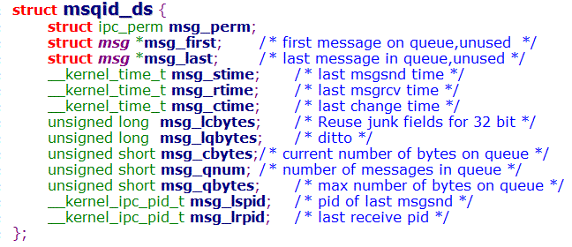
调用msgget成功后，操作系统在内核中分配了一个名称为msgqid_ds的数据结构用于管理该消息队列。

Slide 21
msg_perm:许可权限结构。该结构定义不同用户对消息队列的访问权限。
msg_stime:最后一次向该消息队列发送消息（msgsnd)的时间。
msg_rtime:最后一次从该消息队列接收消息（msgrcv )的时间。
msg_ctime:最后修改时间。
msg_cbytes :当前该消息队列中的消息长度(以字节为单位)。
msg_qnum:当前该消息队列中的消息条数。
msg_qbytes:该消息队列允许存储的最大长度（以李节为单位）。
msg_lspid:最后一次向该消息队列发送消息（msgsnd)的进程仍。
msg_lrpid:最后一次从该消息队列接收消息（msgrcv )的进程旧。

Slide 22
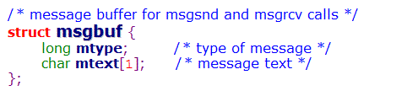
发送消息
消息队列创建成功后，便可以调用消息发送函数向队列中发送消息了。消息是具有类型的，在发送消息时，要用到消息结构,要向队列中发送消息需要调用函数msgsnd完成。
Linux的IPC机制为描述消息专门提供了一个结构模板，这个模板的名称是struct msgbuf

Slide 23
函数原型：
#include <sys/msg.h>
int msgsnd (int _msqid, const void *_msgp, size_t _msgsz,int _msgflg);
参数说明：
_msqid :输入参数，消息队列的标识符，由0^ 88过函数返回的标识符。
_msgp :输入参数，消息结构指针。
_msgsz:输入参数，消息长度。
_msgflg:如果选择了 IPC_NOWAIT标志，表明消息发送的过程是非阻塞的。如果队列已满，则msgsnd将立即返回-1。

Slide 24
接受消息
利用消息接收操作可以从消息队列中读取指定类型的消息，也可以不指定类型，按照“ 先进先出” 的原则读取队列头部的第一条消息，消息接收的函数是msgrcv。
函数原型：
#include <sys/msg.h>
int msgrcv (int _msqid, void *_msgp, size_t _msgsz,long int _msgtyp, int _msgflg);

Slide 25
参数说明：
_msqid :输入参数，消息队列的标识符。
_msgp:输出参数，消息结构指针。
_msgsz :输入参数，要读取的消息长度。
_msgflg:输入参数，接收消息可选标志。
读消息标志msgflg可以为以下几个常量的或：
IPC_NOWAIT：如果没有满足条件的消息，立即返回，此时，errno=ENOMSG
IPC_EXCEPT：与msgtyp>0配合使用，返回队列中第一个类型不为msgtyp的消息
IPC_NOERROR：如果队列中满足条件的消息内容大于所请求的msgsz字节，则把该消息截断，截断部分将丢失。

